Slide 1
Технологии работы с цифровым видео

Slide 2
Кодирование видеоинформации
Цифровым видео называют компьютерную технологию хранения, воспроизведения и обработки динамических изображений, снятых с помощью кино- или видеокамер, а также принятых по каналам телевидения или Интернет-каналам и сохраненных в виде фильма в цифровом формате на компьютерных носителях.

Slide 3
Основные характеристики
Экранное разрешение (Resolution) – количество точек (пикселей) по горизонтали и вертикали, из которых состоит изображение (видеокадр) на экране.
Частота кадров – величина указывающая, на то, какое количество кадров сменяется за секунду.
Глубина цвета – количество цветов (в битах), которые могут участвовать в формировании видеоизображения.

Slide 4
Основные характеристики
Битрейт (ширина видеопотока) – показывает количество обрабатываемых бит видеоинформации за одну секунду времени, т.е. скорость видеопотока (в Мбит/с). Чем она выше, тем лучше качество.
Видеопоток – процесс передачи видеоданных на устройство вывода во время демонстрации фильма
Качество изображения – характеристика призванная оценить качество обработанного видео в сравнении с оригиналом и определяющаяся совокупностью значений разрешения, глубины цвета и скорости видеопотока.

Slide 5
Кодирование видео
Дискретизация изображения
Синхронизация со звуковым сопровождением

Slide 6
24 кадра в секунду.
Видеофильм состоит из отдельных кадров, которые меняются с определенной частотой при воспроизведении.
Каждый кадр – растровая картинка!
В процессе захвата и сохранения видеофайла производится его сжатие

Slide 7
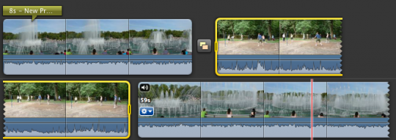
Стандарт MPEG
один из основных методов сжатия в цифровом видео.
Основная идея алгоритма сжатия
Несколько последовательных кадров фильма мало отличаются друг от друга. Поэтому можно сохранить ключевой кадр, а для последующих кадров сохранять только изменения, отличающие их от ключевого кадра.

Slide 8
Стандарт MPEG
MPEG-1
MPEG-2
MPEG-3 - сейчас не используется!
MPEG-4
Не путаем с MP3 (MPEG Audio Layer 3) - технологией сжатия звука!

Slide 9
MPEG-1
Разработан в 1992 г
Используется для хранения видео на компакт-дисках с качеством VHS (бытовой видеокассеты).
Разрешение кадра 352 х 288 пикселей
Частота воспроизведения – 25 кадров в секунду
Полнометражный фильм занимает 2 компакт-диска в стандарте VideoCD

Slide 10
MPEG-2
Разработан в 1995 г
Используется в цифровом, спутниковом телевидении и для записи дисков DVD
Разрешение кадра в видеостандарте PAL/SECAM 720 х 576 пикселей
В аудиочасти добавлена поддержка многоканального звука
Полнометражный фильм длительностью 1,5 ч занимает один DVD-диск – 4,7 Гб

Slide 11
MPEG-4
Официально представлен в декабре 1999 г
Используется для передачи потоковых медиаданных по каналам с низкой пропускной способностью.
Полнометражный фильм длительностью 1,5 ч занимает один компакт-диск (СD) – 700 Мб

Slide 12
Аппаратные средства работы с видео
Плата видеозахвата (до появления цифровых видеокамер) выполняла функции аналого-цифрового преобразователя при вводе видеоинформации с аналоговых устройств: видеокамер, телевизора, видеомагнитофона.

Slide 13
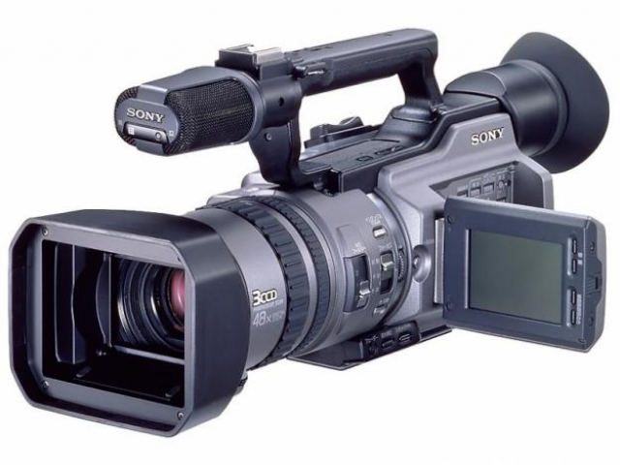
Аппаратные средства работы с видео
Цифровая видеокамера
Носители информации:
кассета Mini-DV
набор микросхем памяти
жесткий диск
диск DVD-RW

Slide 14
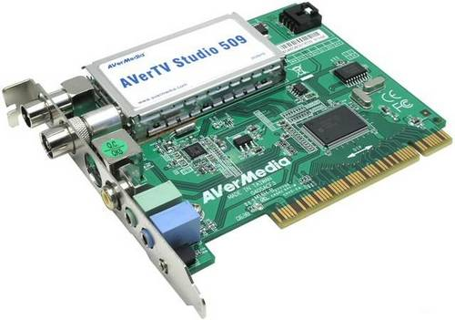
Аппаратные средства работы с видео
Телевизионные тюнеры - для просмотра на экране компьютера телепередач или видеофильмов в аналоговом формате

Slide 15
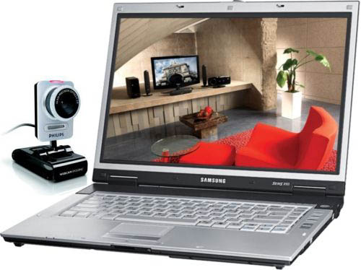
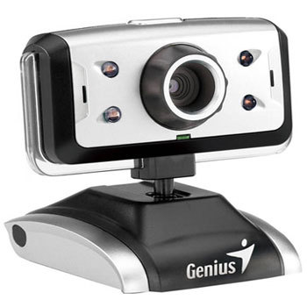
Аппаратные средства работы с видео
WEB-камеры - для передачи видеоизображения через Интернет

Slide 16
Программное обеспечение для работы с видео
Проигрыватель (плеер) – программа, с помощью которой осуществляется просмотр видеоизображения и управление просмотром.
Windows Media Player, WinDVD, BSPlayer и т.д.
Видеокодек – программный компонент, который осуществляет декодирование (распаковку) видео и звука во время просмотра фильма
DivX, XVid

Slide 17
Форматы видеофайлов
AVI содержит видео/аудио данные, разделенные на блоки, каждый из которых может быть сжат с использованием разных кодеков
Audio Video Interleave
Motion Picture Expert Group
MPG - формат файлов, содержащих видео, закодированное на основе одного из стандартов MPEG
QuickTime (файлы mov, mpeg, qt) предоставляет формировать изображение на новой дорожке, путем ссылок на кадры, имеющиеся на других дорожках

Slide 18
Форматы видеофайлов
Применяются в Интернете:
Flash Video
FLV - формат файлов, используемый для передачи видео через Интернет
Shockwave Flash
SWF - это расширение анимации, созданной в программе Adobe Flash, а также видео в формате flash, проигрывается браузерами с помощью Flash Player.
RM, RA, RAM - расширения RealVideo формата, который используется для телевизионной трансляции в Интернете. Имеет маленький размер файла и низкое качество

Slide 19
Видеомонтаж
В процессе захвата программа цифрового видеомонтажа автоматически обнаруживает изменения изображения в потоке видео и разбивает видео на фрагменты, называемые сценами.
Пользователь в процессе монтажа может разбить видео на сцены по времени или произвольно.
Монтаж цифрового видеофильма производится путем выбора лучших сцен и размещения их в определенной временной последовательности.

Slide 20
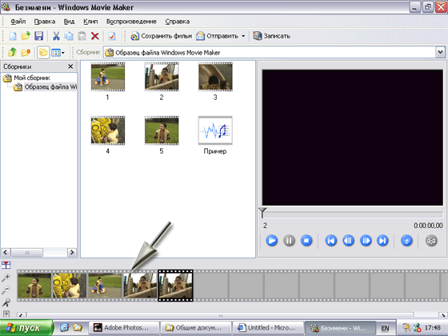
Для простейшего видеомонтажа – Windows Movie Maker
Для профессионального видеомонтажа – Pinnacle Studio, Ulead Media Studio Pro, Adobe Premiere и др.

Slide 21
Вопросы и задания
Какой стандарт MPEG применяется для кодирования фильмов в формате DVD?
Для каких целей разработан стандарт MPEG-4?
Какие устройства необходимы для работы с видео?
Какую функцию реализуют видеокодеки?
Какие видеоплееры вы используете для просмотра фильмов?
Что такое битрейт?
Какая связь между этим показателем и объемом видеофайла?

Slide 22
Учебник
Информатика и ИКТ. Профильный уровень: учебник для 10 класса / И.Г. Семакин, Т.Ю. Шеина, Л.В. Шестакова. – М.: БИНОМ. Лаборатория знаний, 2013

